Slide 1
Prijem bolesnog djeteta u bolnicu
Zadaci medicinske sestre kod redovnog i hitnog prijema

Slide 2
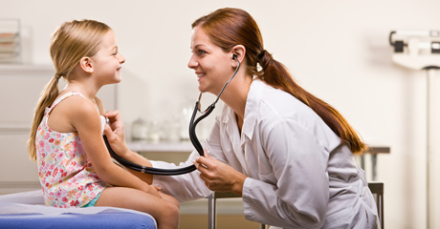
Dijete se prima u bolnicu ako se liječenje ne može provesti ambulantno i kod kuće
Odluku o primitku djeteta u bolnicu donosi liječnik nakon pregleda u prijemnoj ambulanti

Slide 3
Ustrojstvo prijemnog trakta
Ambulanta za pregled
Ambulanta za hitne intervencije
Prostor za izolaciju
Administrativni dio

Slide 4
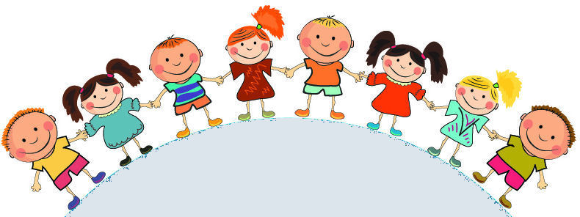
Medicinska sestra – prvi kontakt s bolesnim djetetom
Sva su djeca jednakopravna, te postoje samo lakši i teži bolesnici
Ako medicinska sestra uoči da bi neko djete moglo biti zarazno za okolinu mora ga izolirati do detaljnog pregleda

Slide 5
Bolesnički karton
Medicinska sestra za svako djete otvara bolesnički karton, sa svim djetetovim generalijama, preboljelim bolestima i podacima o cijepljenju

Slide 6
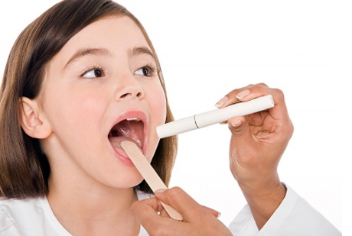
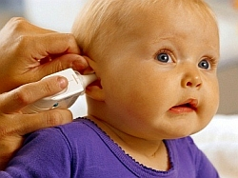
Redovni prijem – zadaci sestre
Prije odlaska na pregled djetetu se izmjeri tjelesna tempratura
Medicinska sestra pomaže liječniku pri pregledu djeteta

Slide 7
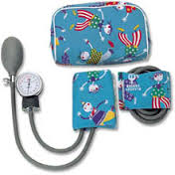
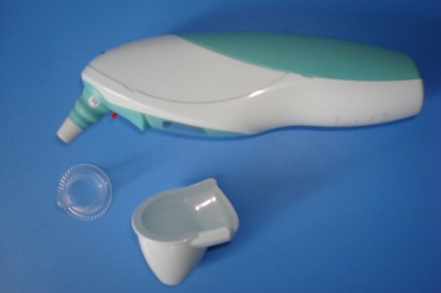
Medicinska sestra uzima materijale za pretrage:
Krv
Urin
Stolica
Brisevi
Mijeri vitalne funkcije
Cjelovito promatra izgled i ponašanje djeteta
Sudjeluje u potrebnim intervencijama

Slide 8
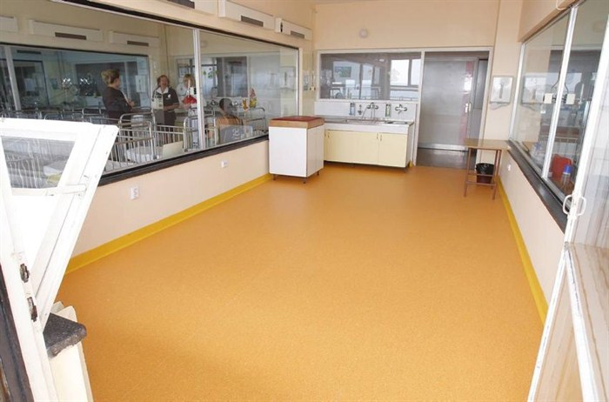
Ako dijete mora ostati u bolnici, medicinska sestra pomaže roditeljima da ispune administrativni dio prijema te ih upućuje na odgovarajući odjel gdje ih prima odjelna sestra

Slide 9
Prijem djeteta na odjel
Kod prijema djeteta na odjel treba napraviti određene postupke tzv. rutinska obrada
Osobna higijena – kupanje (izgled kože, sluznica, vlasište)
Mjerenja – tjelesna težina, duljina ili visina, opseg glave, prsnog koša i trbuha, tjelesna temperatura, puls, disanje i tlak
Uzimanje materijala

Slide 10
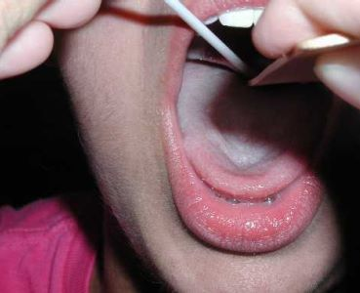
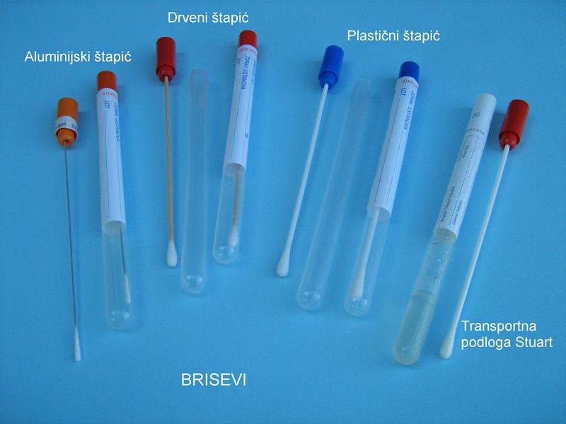
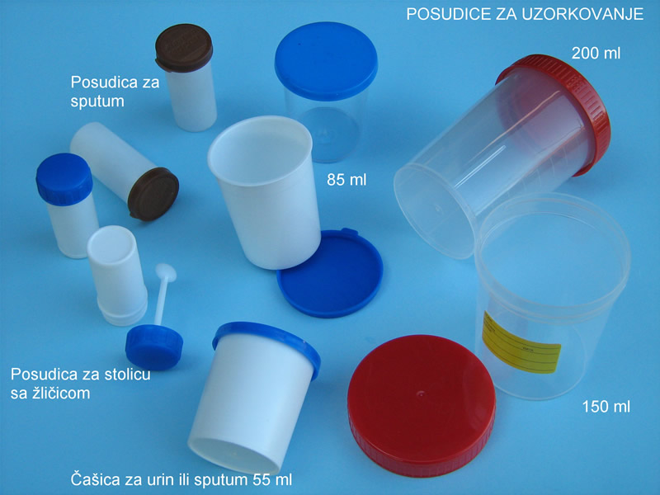
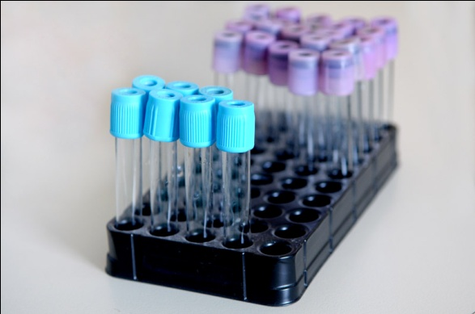
Materijali koji se uzimaju su:
Krv za sedimentaciju eritrocita i kks
Urin za kemijsku i mikrobiološku analizu
Perianalni otisak za parazitološku analizu
Bris nazofarinksa i ždrijela

Slide 11
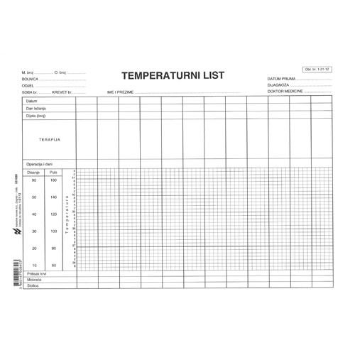
Svi podaci o djetetu se upisuju na temperaturnu listu

Slide 12
Hitan prijem
Kod hitnog prijema sve uobičajene postupke treba odgodti da bi se što prije započelo odgovarajuće liječenje
Djeci u teškom stanju samo se izmejre temperatura i tjelesna masa
Tek kada se stanje popravi napravi se potpuni postupak za prijem

Slide 13
Sestrinska anamneza
Medicinska sestra je mora uzeti da bi mogla planirati zdravstvenu njegu
Podaci se prikupljaju od strane roditelja/pratioca ili od samog djeteta (ako je veće)
Pitanja i podaci ovise o djetetovoj dobi (način na koji jede, što voli jesti i piti, prijašnje hospitalizacije, navike u vezi s igrom, odnos s drugom djecom, nadimak, doživljavanje hospitalizacije...)

Slide 14
Medicinska sestra također treba znati da djeca u početku odbijaju kontakt sam svima pa tako i sa medicinskim sestrama
Treba djeci dati vremena da se prilagode i opuste, govoriti tiho i razumljivo, osigurati kontakt putem igračaka, gledati u oči, biti iskren s djecom itd.

